Slide 1
Тема: “Разработка мобильного приложения для контроля тренировочного процесса и приема биологически активных добавок спортсменами (Frontent).”
Государственное образовательное учереждение Высшего профессионального образования ФГБОУ ВО «Волгоградский государственный технический университет»
Факультет электроники и вычислительной техники
Разработка мобильного приложения для контроля тренировочного процесса
и приема биологически активных добавок спортсменами (Frontent).
Разработка мобильного приложения для контроля тренировочного процесса
и приема биологически активных добавок спортсменами (Frontent).
Руководитель: Гилка В.В.
Исполнитель: Темененков М.А.

Slide 2
Актуальность
Цель работы и задачи исследования
Объект, предмет исследования

Slide 3
Описание существующей проблемы в заданной предметной области
Необходимо вести учет приема добавок для здоровья.
Использование смартфона с приложением может помочь упростить этот процесс, хотя многие существующие приложения имеют ограничения в виде таймеров, рекламы и отсутвие нужных настроек.
Нет бесплатных приложений, которые бы одновременно предлагали персональные тренировочные планы и напоминания о приеме добавок.

Slide 4
Обзор аналогов
Тренировочный дневник и дневник приёма спортивного питания(бумажный)
Электронные документы(XLS)
FitProSport
GymUp
Strong
T Note
GymRun

Slide 5
Таблица преймуществ и недостатков для аналогов
 | FitProSport | GymUp | Strong | T Note | GymRun
Наличие функции добавления, редактирования, удаления упражнений | + | + | + | + | +
Наличие функции создания комплекса упражнений | + | + | + | + | +
Наличие таймера выполнения упражнения | - | - | - | + | -
Таблица 1 - Таблица сравнения аналогов

Slide 6
 | FitProSport | GymUp | Strong | T Note | GymRun
Показывает общее время тренировки | - | + | + | - | -
Есть готовая база данных упражнений | + | + | + | + | +
Наличие рекламы | + | + | - | - | -
Возможность просмотра истории тренировок | + | + | + | + | -
Таблица 1 - Таблица сравнения аналогов (продолжение)

Slide 7
Функциональные требования
Приложение должно позволять создавать учетные записи
Приложение должно предоставлять доступ к разнообразным тренировкам, а также возможность создавать и редактировать их
Приложение должно предоставлять возможность пользователям отслеживать свой прогресс
Приложение должно позволять гибко настраивать комплексы упражнений

Slide 8
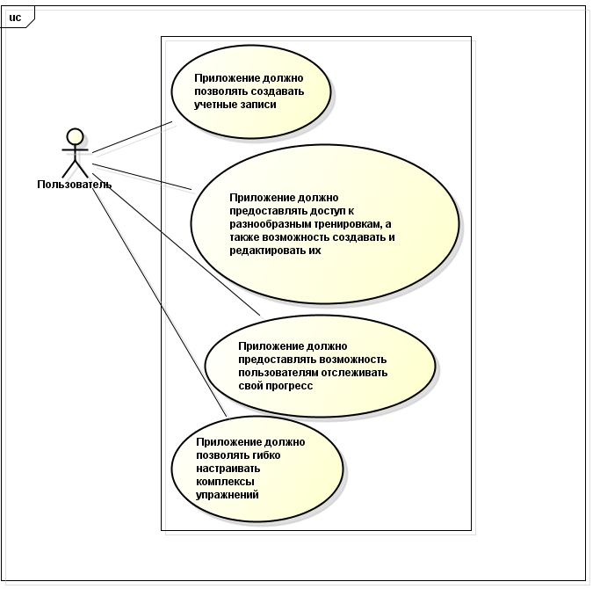
Функциональные требования
Схема 1. Uml диаграмма функциональных требований

Slide 9
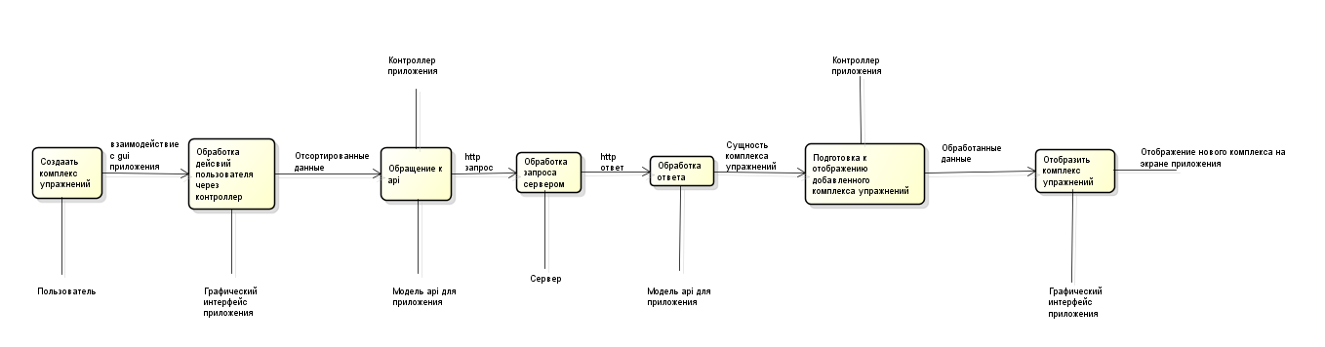
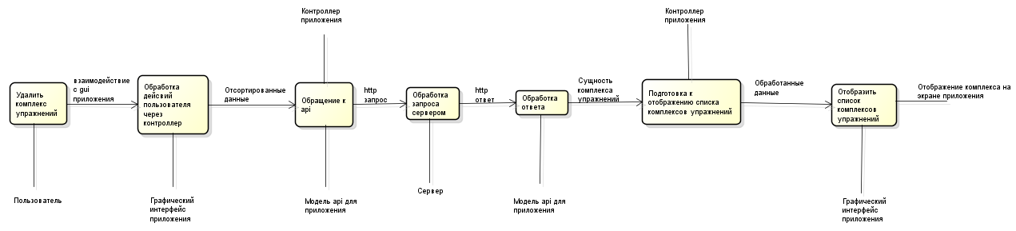
Предлагаемое решение
Схема 2. idef0 для решения поставленной задачи (основные случаи)

Slide 10
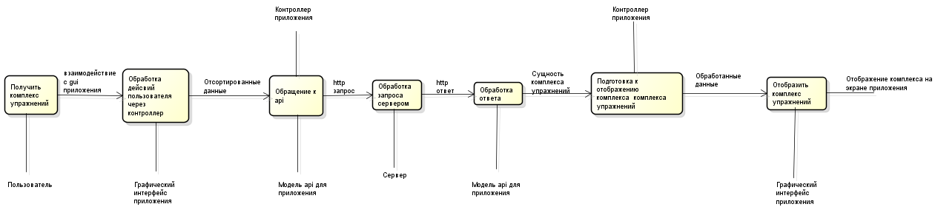
Предлагаемое решение
Схема 2. idef0 для решения поставленной задачи (продолжение)

Slide 11
Входные данные:
Информация о тренировках: тип упражнений, длительность тренировки, интенсивность упражнений, тип комплекса, данные о созданных упражнениях.
Персональные данные пользователя (имя, email, пароль)
Выходные данные:
Персонализированный тренировочный план: упражнения, количество повторений и подходов, длительность тренировок.
Статистика прогресса: изменения веса, 6 мышц, уровня физической активности.
История занятий, данные по выполненным подходам, комплексам упражнений и типам упражнений

Slide 12
Инструментальные средства
Android Studio
Jetpack Compose
Kotlin
Retrofit
MVVC

Slide 13
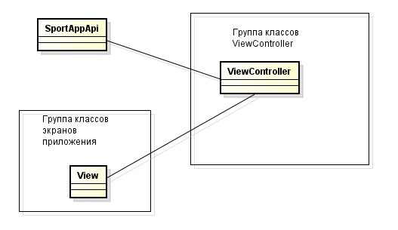
Абстрактная структура классов
Схема 3. Абстрактная структура программы на уровне классов

Slide 14
Степень выполнения работ
ТЗ - 55%
ПЗ - 55%
Программа - 60%

Slide 15
Спасибо за внимание!

